Slide 1
$("shrimp").next();
<p class="tuna">マグロ</p>
<p class="salmon">サーモン</p>
<p class="shrimp">エビ</p>
<p class="Yellotail">ブリ</p>
<p class="squid">イカ</p>

Slide 2
$("shrimp").nextAll();
<p class="tuna">マグロ</p>
<p class="salmon">サーモン</p>
<p class="shrimp">エビ</p>
<p class="Yellotail">ブリ</p>
<p class="squid">イカ</p>

Slide 3
$("shrimp").prev();
<p class="tuna">マグロ</p>
<p class="salmon">サーモン</p>
<p class="shrimp">エビ</p>
<p class="Yellotail">ブリ</p>
<p class="squid">イカ</p>

Slide 4
$("shrimp").prevAll();
<p class="tuna">マグロ</p>
<p class="salmon">サーモン</p>
<p class="shrimp">エビ</p>
<p class="Yellotail">ブリ</p>
<p class="squid">イカ</p>

Slide 5
$("shrimp").siblings();
<p class="tuna">マグロ</p>
<p class="salmon">サーモン</p>
<p class="shrimp">エビ</p>
<p class="Yellotail">ブリ</p>
<p class="squid">イカ</p>

Slide 6
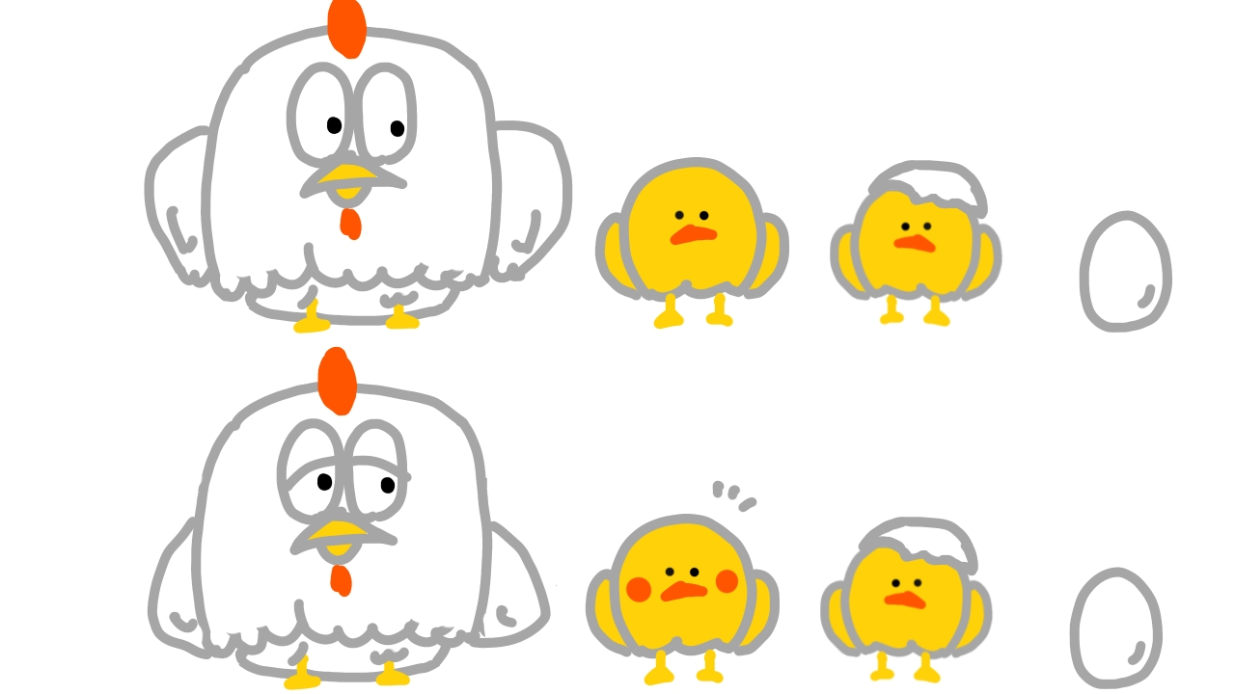

$('h2').on('mouseover', function () {
$(this).css('color', 'red’);
})
div
↓動的に追加された
h2
h2
h2要素がマウスオーバーされる
↓赤くならない

Slide 7
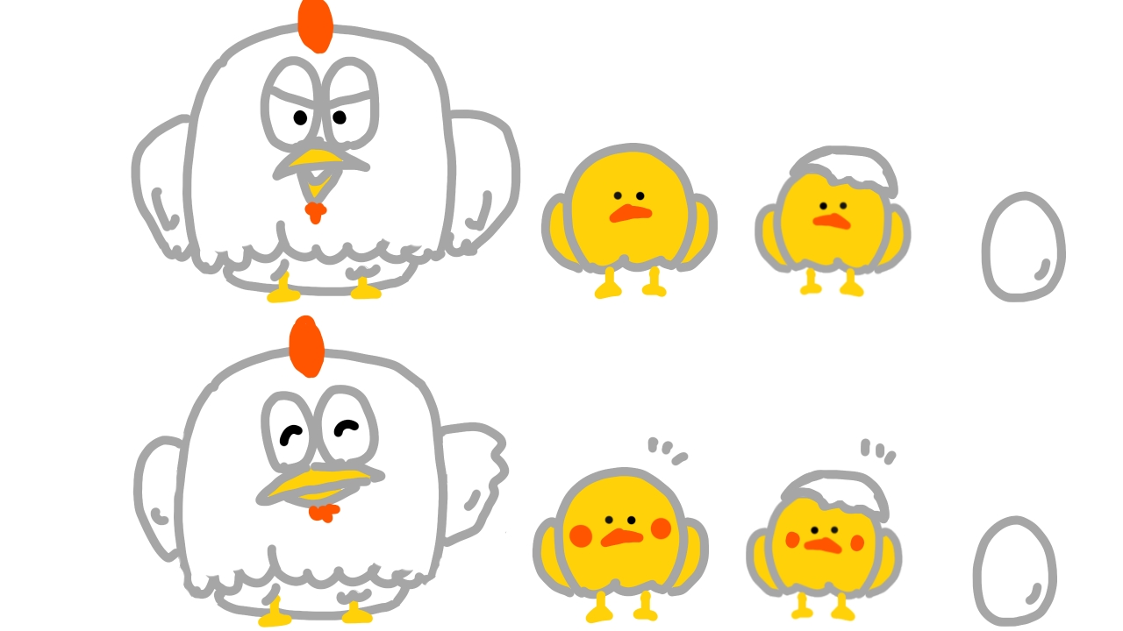
$('div').on('mouseover', 'h2', function () {
$(this).css('color', 'red’);
})
div
↓動的に追加された
h2
h2
h2要素がマウスオーバーされる
↓赤くなった

Slide 10
開始時刻を取得
現在時刻を取得
時間の流れ
タイマーに表示する時間
時間の流れ
タイマーに表示する時間を10ミリ秒ごとに更新

Slide 11



>> cd
mywebsite
mywebsite

Slide 12
>> cd C://****/mywebsite
>>
mywebsite

Slide 13



1920px
720px
480px

Slide 14

スキマがある

